Slide 1
Lecture 10 Pointers & Linked Lists 第10讲 指针和链表
华中科技大学计算机学院
李开

Slide 2
1 引言
计算思维：以栈和队列的第二种实现来强调抽象的重要性；
算法与数据结构：链表是一种基本的数据结构；
程序设计：在编程中使用结构和指针，以及在结构定义中使用递归。

Slide 3
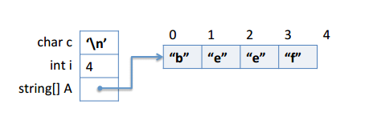
2 结构体和指针
到目前为止，本课程涉及到C0的五种数据类型：整型，布尔型，字符、字符串和数组t[ ](对每个类型t有一个数组类型t[ ])。
对于字符、字符串、布尔和整数值，我们操作，存储和传给函数的都是它们自己的值。

Slide 4
2 结构体和指针（续）
当我们考虑数组的时候，用变量所存储的或传递给函数的是数组的地址，通过这个地址，数组中存储的数据可以被访问到。
数组允许我们存储和访问一些相同类型的值(如访问A[0]， A[1]等等)。
接下来我们将考虑的数据结构是结构体。一个结构体可以将不同类型的数据聚集到一起，帮助我们创建新的数据结构，而数组是相同类型元素的集合。

Slide 5
2 结构体和指针（续）
结构体必须明确地声明来定义他们的“模样”。
例如：
typedef int pixel;
struct img_header {
pixel[ ] data;
int width;
int height;
};

Slide 6
2 结构体和指针（续）
这里data、width和height都不是变量，而是结构的成员。该声明表示，每个图像都有一个data数组以及一个width和height。
这个描述不完整，因为缺少一致性检查，如，我们期望数组data的长度等于width乘以height，而我们可以用一个独立的数据结构不变量捕捉这些属性。
结构体未必刚好可以放入一个机器字长，因为他们有任意多的成员，因此他们必须被分配在堆中(在内存中，就像数组)。即使他们很小足以放入一个字长(为了保持统一和简单的语言实现)。

Slide 7
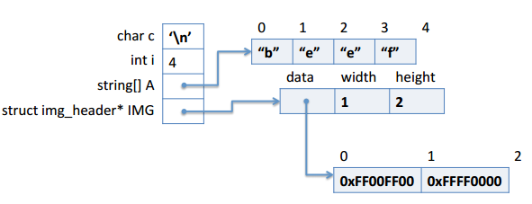
2 结构体和指针（续）

Slide 8
3 指针
正如我们所看到的，需要一个指针来指向在堆中分配的一个结构体，一般地，指针还可以用来指向在堆中分配的任意类型的一个元素。
在这种情况下，我们用符号* p来引用值，或者读(当我们在一个表达式中用它时)或写(当我们在赋值的左边用它时)。
所以我们想说，指针的值仅仅是一个地址。但这个对数组是正确的，对指针来说不正确。它有一个特殊的值NULL。它的主要特征是NULL不是一个有效的地址，所以我们不能用它引用存储数据。例子:

Slide 9
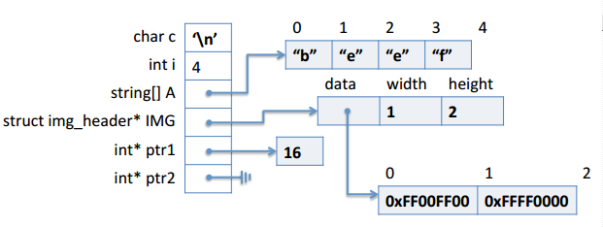
3 指针（续）

Slide 10
3 指针（续）
换言之，我们说一个指针的值是一个地址，包含两种情况。用alloc显式分配的是有效地址，而NULL则是无效地址。在C语言中，有许多机会创建许多其他无效的地址，我们将在另一讲中讨论。
试图间接引用NULL指针是非法的，就像试图用越界下标访问数组一样。在C0中，你将得到一个错误消息，但在C中，结果没有明确定义，不一定会导致一个错误。因此：
每当你引用一个指针p， 像*p或者p->f，你必须有理由知道p不为NULL。
在许多情况下，这可能需要函数前提条件或循环不变量，正如数组访问一样。

Slide 11
4 链表
链表是在实现数据结构时，除数组之外的另一种常见的选择。链表中每个节点都包含一个某种类型数据元素和指向链表下一节点的指针。
在一个链表中很容易插入和删除元素，在数组中却并非如此，因为数组有固定的大小。
另一方面，访问链表中间的一个元素的时间复杂度通常是O(n)，其中n是列表的长度。
链表的节点由一个包含数据元素和指向其他链表指针的结构组成。在C0中，我们必须定义链表中存储元素的类型。我们指定数据的类型为elem，而期望某个地方用类型定义告诉C0，elem代表什么类型。牢记这一点，确保任何代码实际上不依赖于所选择的类型。

Slide 12
4 链表（续）
struct list_node {
elem data;
struct list_node* next;
};
typedef struct list_node list;
这个定义是递归类型的一个例子。这种类型的结构包含一个指向同类型结构的指针。
我们通常将这个特殊元素的类型定义为t*，用NULL来表示到达链表的末尾。有时(就像在栈和队列中使用链表)，我们可以避免显式使用NULL，而使代码更加美观。
这里的类型定义创建了类型名list，表示struct list_node，所以链表结点的指针是list*。

Slide 13
4 链表（续）
在递归上也有一些限制，例如：
struct infinite {
int x;
struct infinite next;
};
C0编译器会排斥，因为它要求无限空间。一般规则是结构体可以递归，但是递归必须用指针或数组类型，它们的值是地址。
我们不打算介绍链表的通用操作。链表是一个具体类型，因此我们不用为它创建接口和抽象层。当我们使用它的时候，我们需要知道它们精确的内部结构。
这与抽象类型例如队列和栈，形成了对比，这些抽象类型的实现隐藏在接口内部，仅仅展现某些操作。这限制了客户端的使用，但它允许库的实现者改进实现，而不用担心影响客户端的代码。

Slide 14
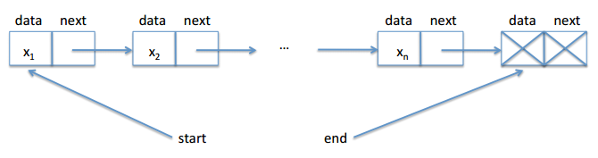
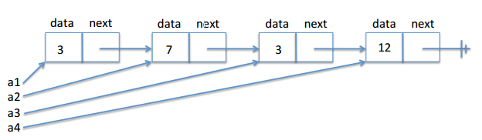
5 链表段

Slide 15
5 链表段（续）
如何检测是否有一个从start到end的段
递归的方法：
bool is_segment(list* start, list* end) {
if (start == NULL) return false;
if (start == end) return true;
return is_segment(start->next, end);
}

Slide 16
5 链表段（续）
for循环的方法：
bool is_segment(list* start, list* end) {
for (list* p = start; p != NULL; p = p->next) {
if (p == end) return true;
}
return false;
}

Slide 17
5 链表段（续）
While循环的方法：
bool is_segment(list* start, list* end) {
list l = start;
while (l != NULL) {
if (l == end) return true;
l = l->next;
}
return false;
}

Slide 18
5 链表段（续）
--> list* start = alloc(list);
--> start->data = 3;
--> start->next = alloc(list);
--> start->next->data = 7;
--> start->next->next = alloc(list);
--> start->next->next->data = 3;
--> start->next->next->next = alloc(list);
--> start->next->next->next->data = 12;
--> start->next->next->next->next = start->next;
--> list* end = alloc(list);
--> end->data = 18;
--> end->next = NULL;
--> is_segment(start, end);

Slide 19
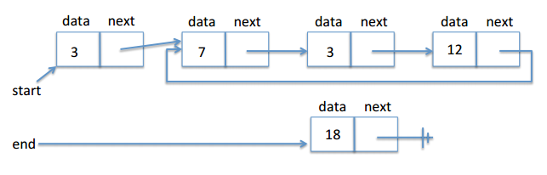
5 链表段（续）

Slide 20
6 检测环
为了确保is_segment函数正确地处理环，让我们写一个函数检测一个链段是否是一个环形的，这样is_segment可以首先调用它。
bool is_segment(list* start, list* end) {
if (!is_acyclic(start, end)) return false; // start to end cyclic
// start to end is acyclic, check if it is a segment
....
}

Slide 21
6 检测环（续）
bool is_acyclic(list* start, list* end)
{
list* p = start;
while (p != end) {
if (p == NULL) return true;
for (list* q = start; q != p; q = q->next) {
if (q == p->next) return false; /* circular */
}
p = p->next;
}
return true;
}

Slide 22
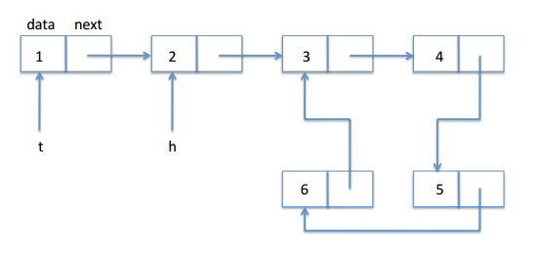
6 检测环（续）
一个好的解决方案：创建两个指针，一个快的，一个慢的。让我们用h代表Achilles ，用t代表tortoise。慢指针t一次一步遍历链表。快指针h，每次走两步，如果t与h相等就说明有一个环。

Slide 23
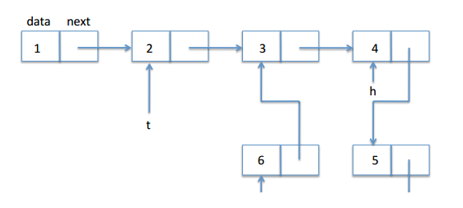
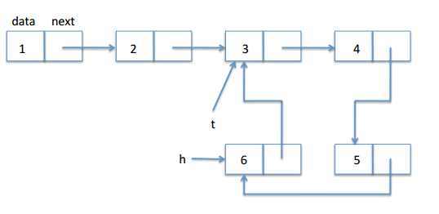
6 检测环（续）

Slide 24
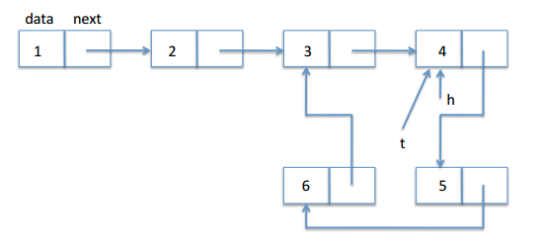
6 检测环（续）

Slide 25
6 检测环（续）
bool is_acyclic(list* start, list* end) {
if (start == NULL) return true;
list* h = start->next; // Achilles
list* t = start; // tortoise
while (h != t) {
if (h == NULL || h->next == NULL) return true;
h = h->next->next;
//@assert t != NULL; // Achilles is faster and hits NULL quicker
t = t->next;
}
//@assert h == t;
return false;
}

Slide 26
6 检测环（续）
bool is_acyclic(list* start, list* end) {
if (start == NULL) return true;
list* h = start->next; // Achilles
list* t = start; // tortoise
while (h != t) {
if (h == NULL || h->next == NULL) return true;
if (h == end || h->next == end) return true;
h = h->next->next;
//@assert t != NULL; // Achilles is faster and hits NULL quicker
t = t->next;
}
//@assert h == t;
return false;
}

Slide 27
7 Tortoise绝不会为NULL
bool is_acyclic(list* start, list* end) {
if (start == NULL) return true;
list* h = start->next; // Achilles
list* t = start; // tortoise
while (h != t)
//@loop_invariant is_segment(t, h);
{
if (h == NULL || h->next == NULL) return true;
if (h == end || h->next == end) return true;
h = h->next->next;
//@assert t != NULL;
t = t->next;
}
//@assert h == t;
return false;
}

Slide 28
习题
完成10-pointers.zip中prog4.pdf文档所要求完成的工作，往届学生对prog4.pdf的参考译文见在线文档“prog4翻译.doc”，见下面的链接。欢迎大家对译文进行优化修改，使之更符合中文习惯。
【腾讯文档】prog4翻译
https://docs.qq.com/doc/DR0ZoTUhHSk1Eek91

